Slide 1

Analisi dei dati di AlmaLaurea
8 settembre 2022
Asaf Cohen, matr. 975599
Progetto per il corso di Visualizzazione Scientifica A.A. 2021-22

Slide 2
AlmaLaurea?
AlmaLaurea è un consorzio fondato nel 1994 da un gruppo di ricercatori universitari a cui aderiscono 75 atenei italiani e il Ministero dell'Istruzione, con l'obiettivo di realizzare indagini statistiche inerenti al mondo universitario italiano.

Slide 3
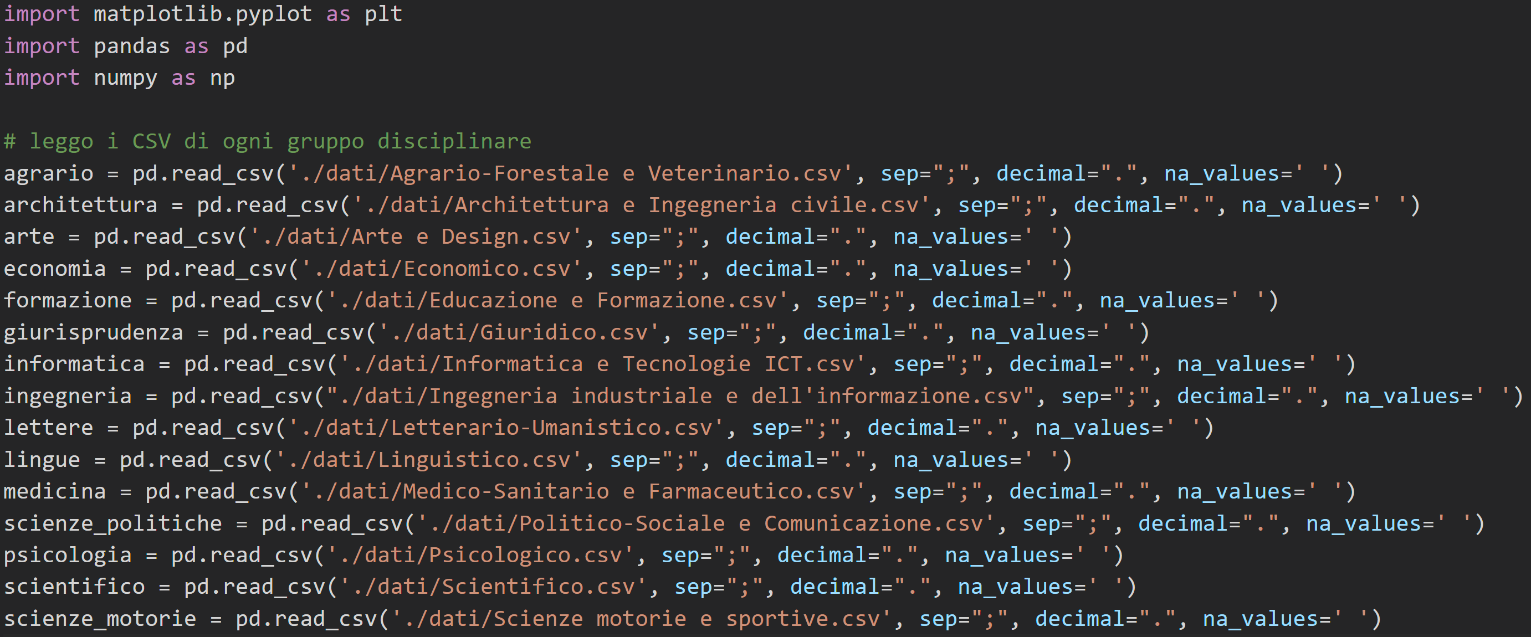
Il dataset
I dati sono stati prelevati dai seguenti link: link1, link2 di AlmaLaurea (relativi alla prima e alla seconda parte della presentazione); sono stati analizzati un totale di 30 CSV (due per gruppo disciplinare) in modo da poter avere termini di confronto
Tutto il codice utilizzato per generare i grafici di questa presentazione è liberamente accessibile nel mio account GitHub

Slide 4
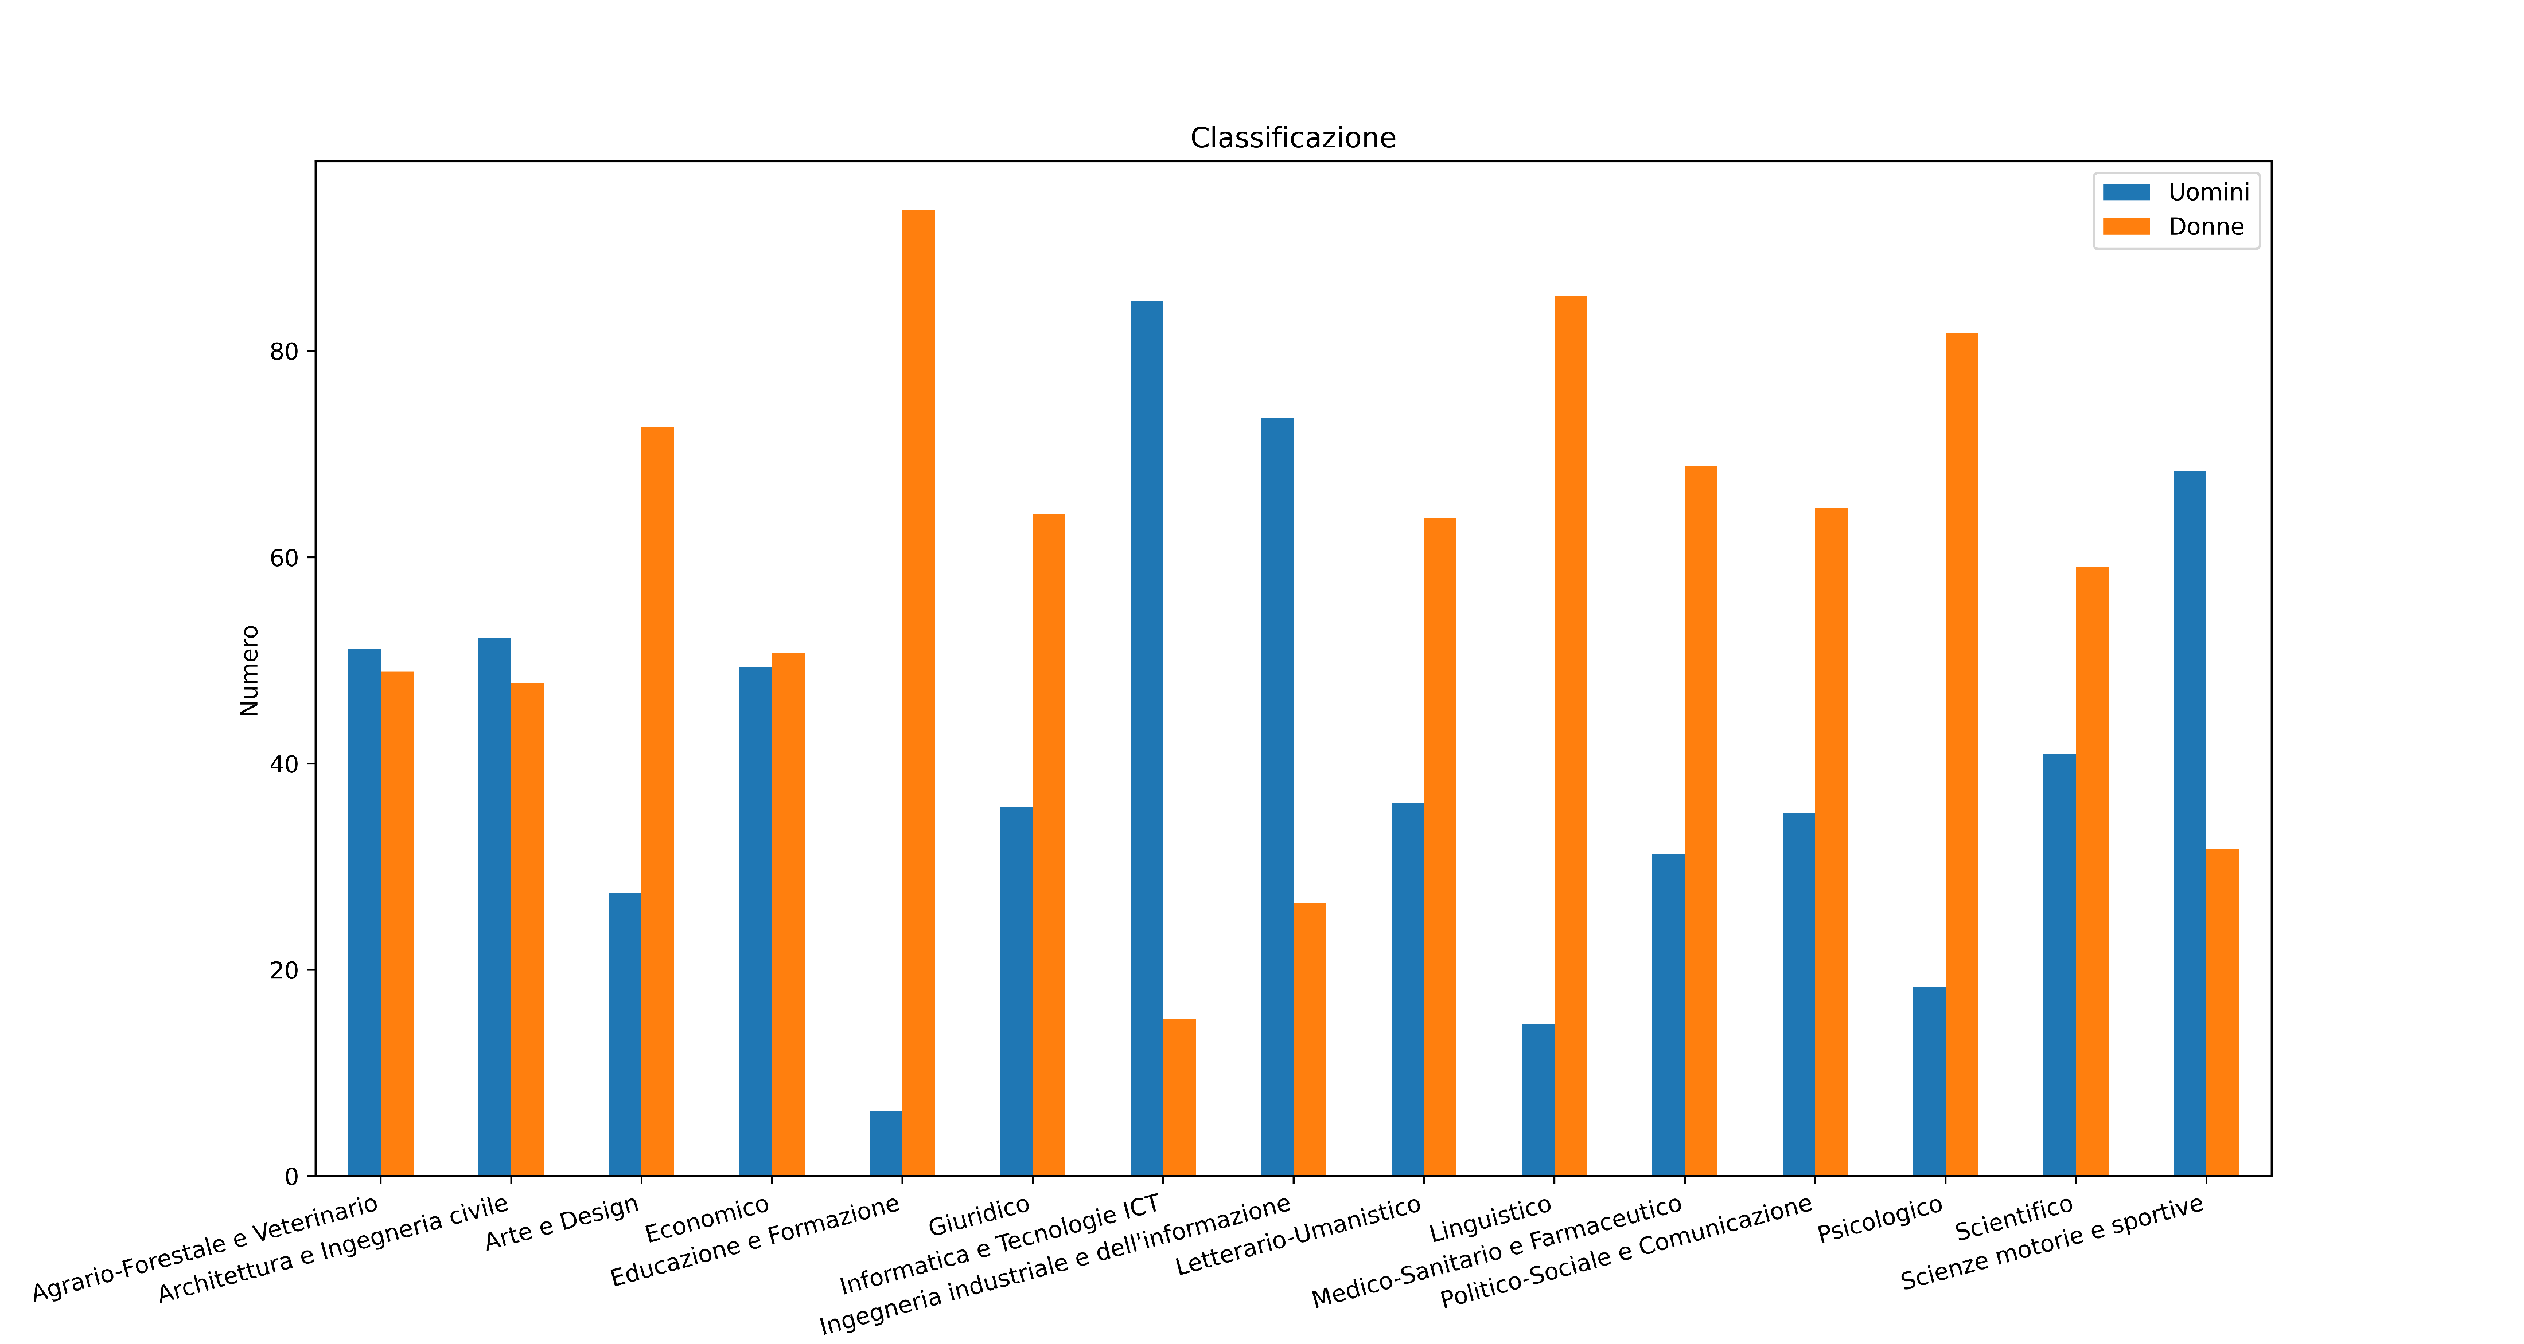
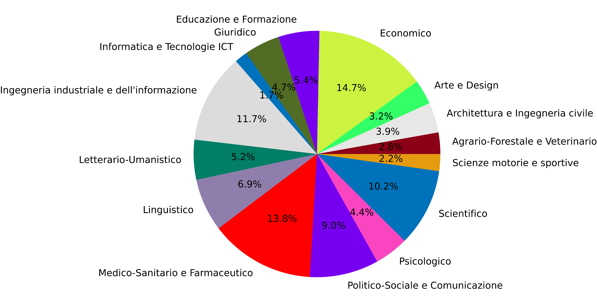
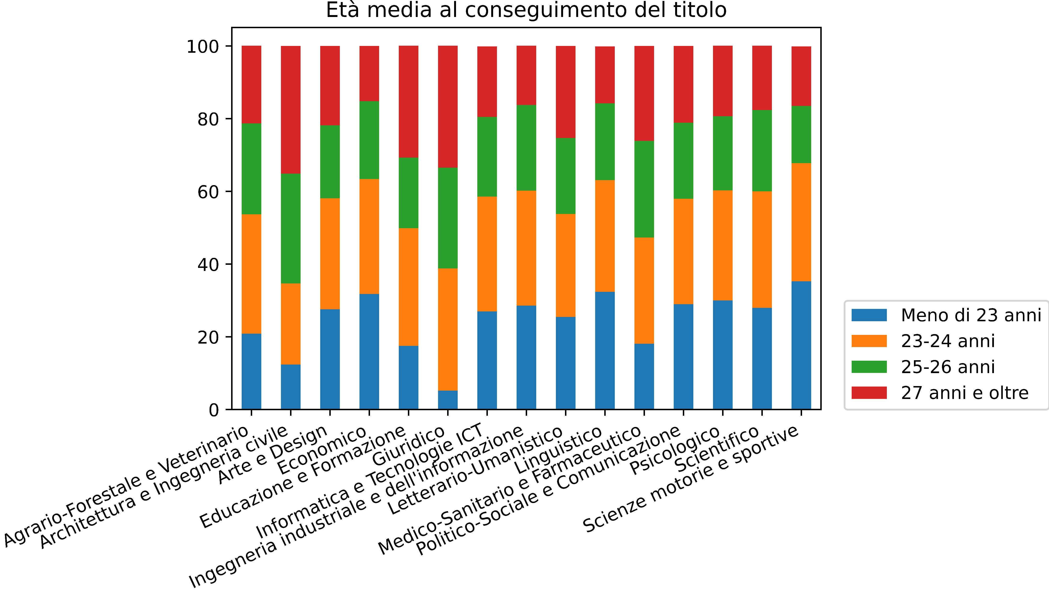
I dati durante gli studi

Slide 5
Quali sono le facoltà più frequentate?

Slide 6
Disparità di genere nelle facoltà

Slide 7
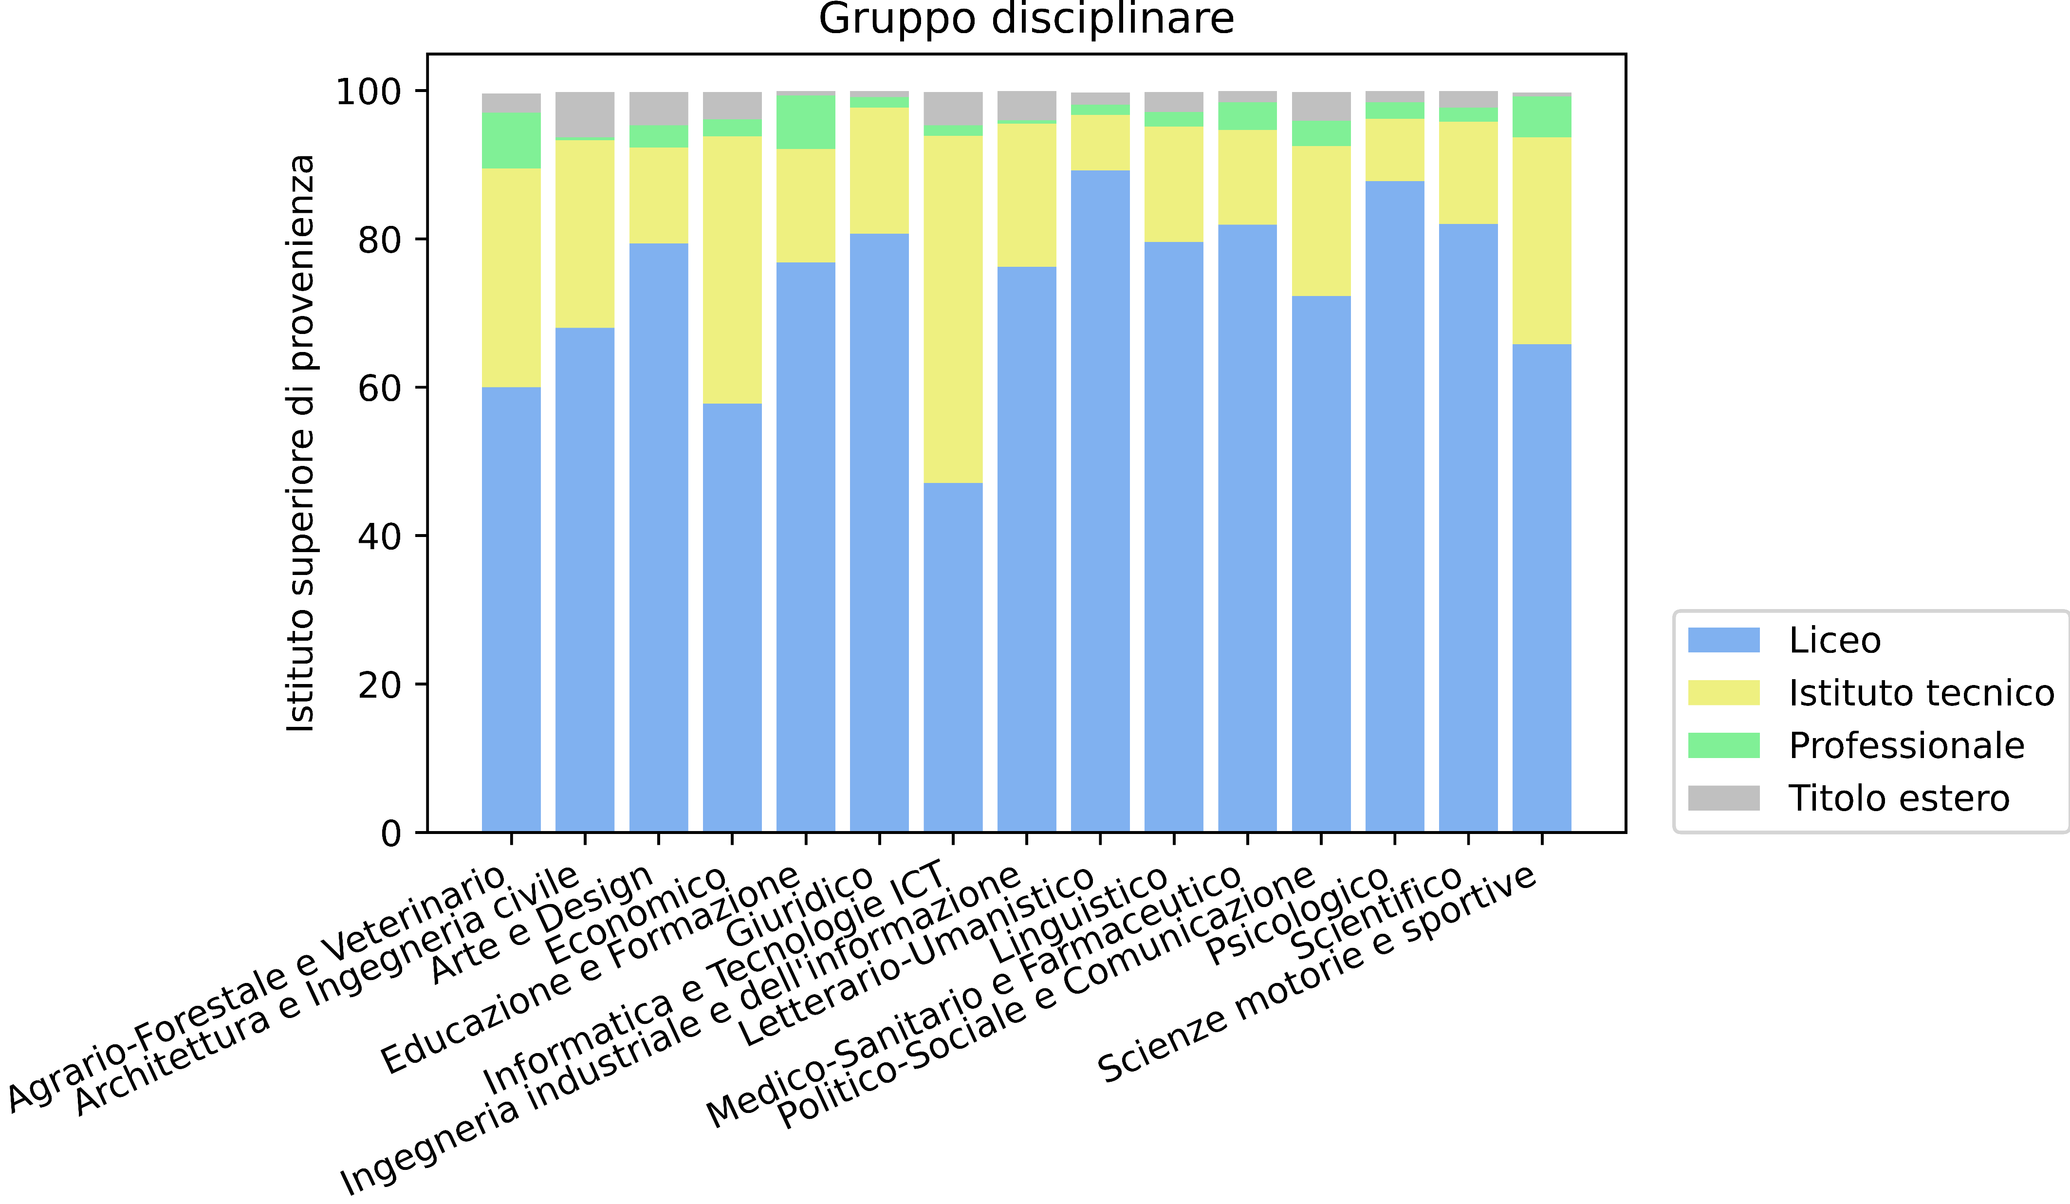
Che scuola superiore hai frequentato prima di iscriverti all’università?

Slide 8
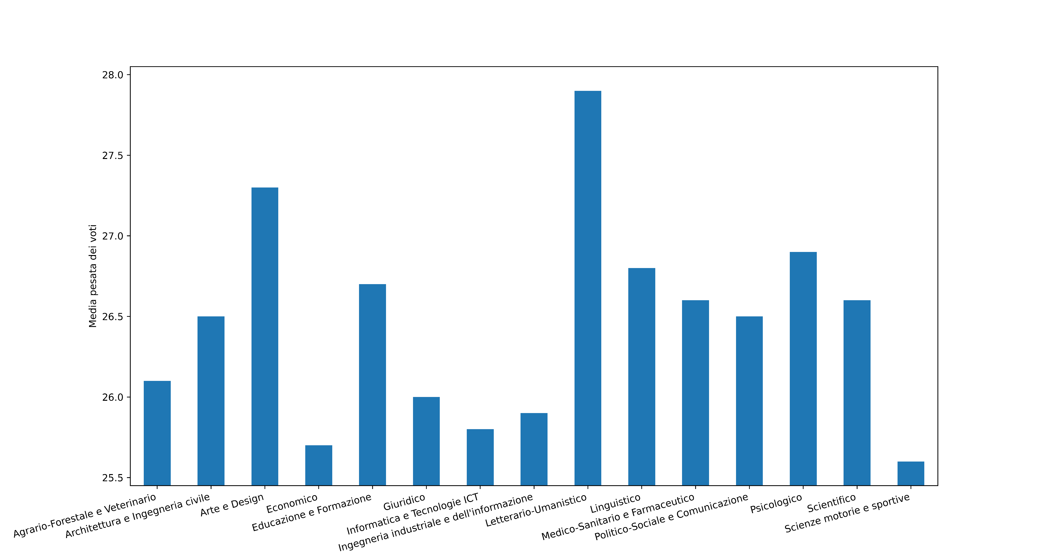
Ma… gli esami?

Slide 9
A che età si consegue, in media, la laurea?

Slide 10
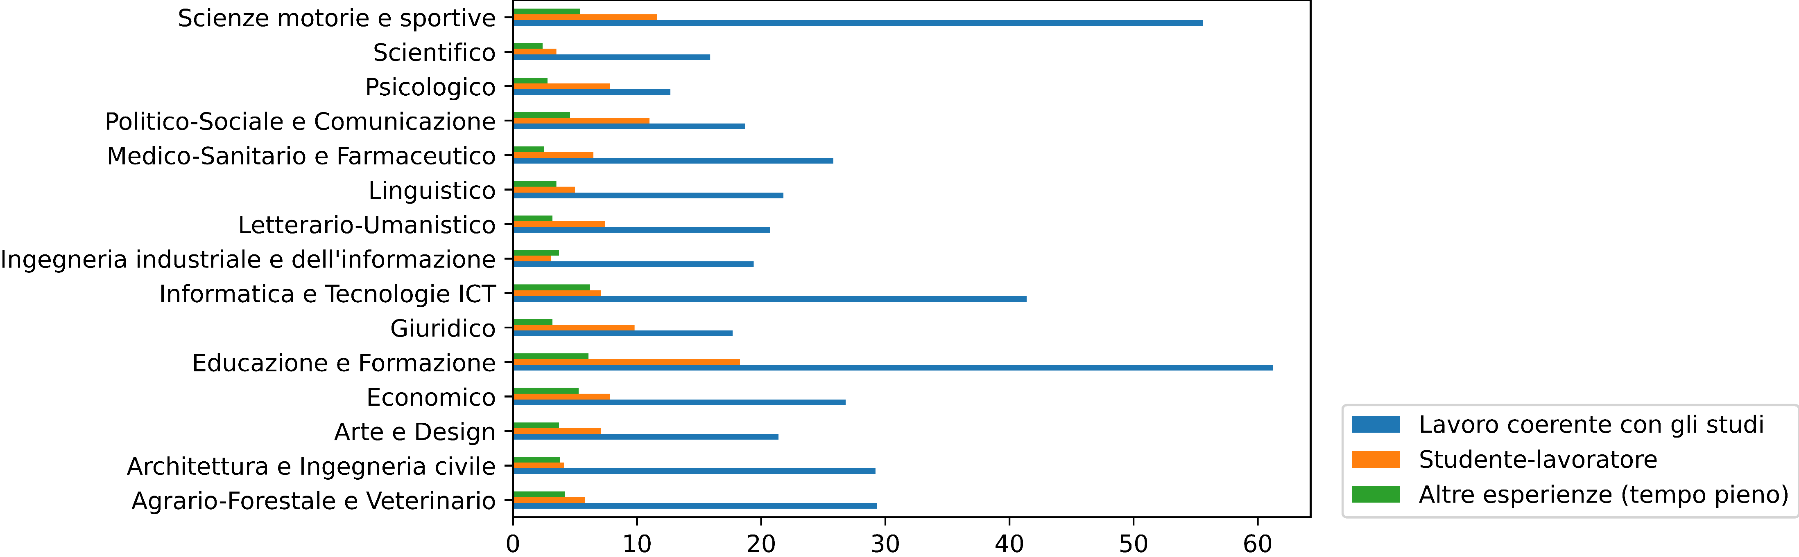
Lavoro durante gli studi

Slide 11
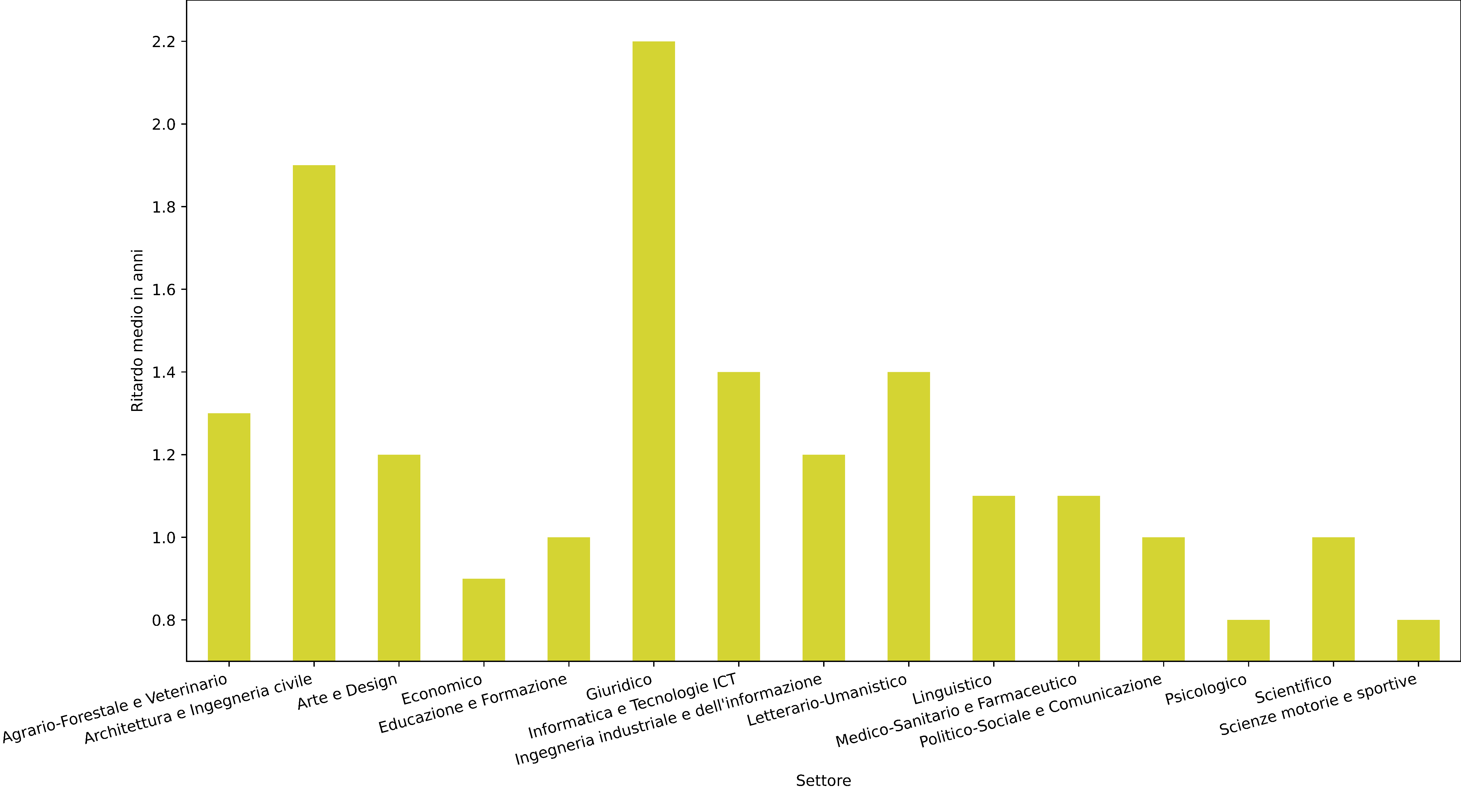
Anni fuori corso: ritardo medio

Slide 12
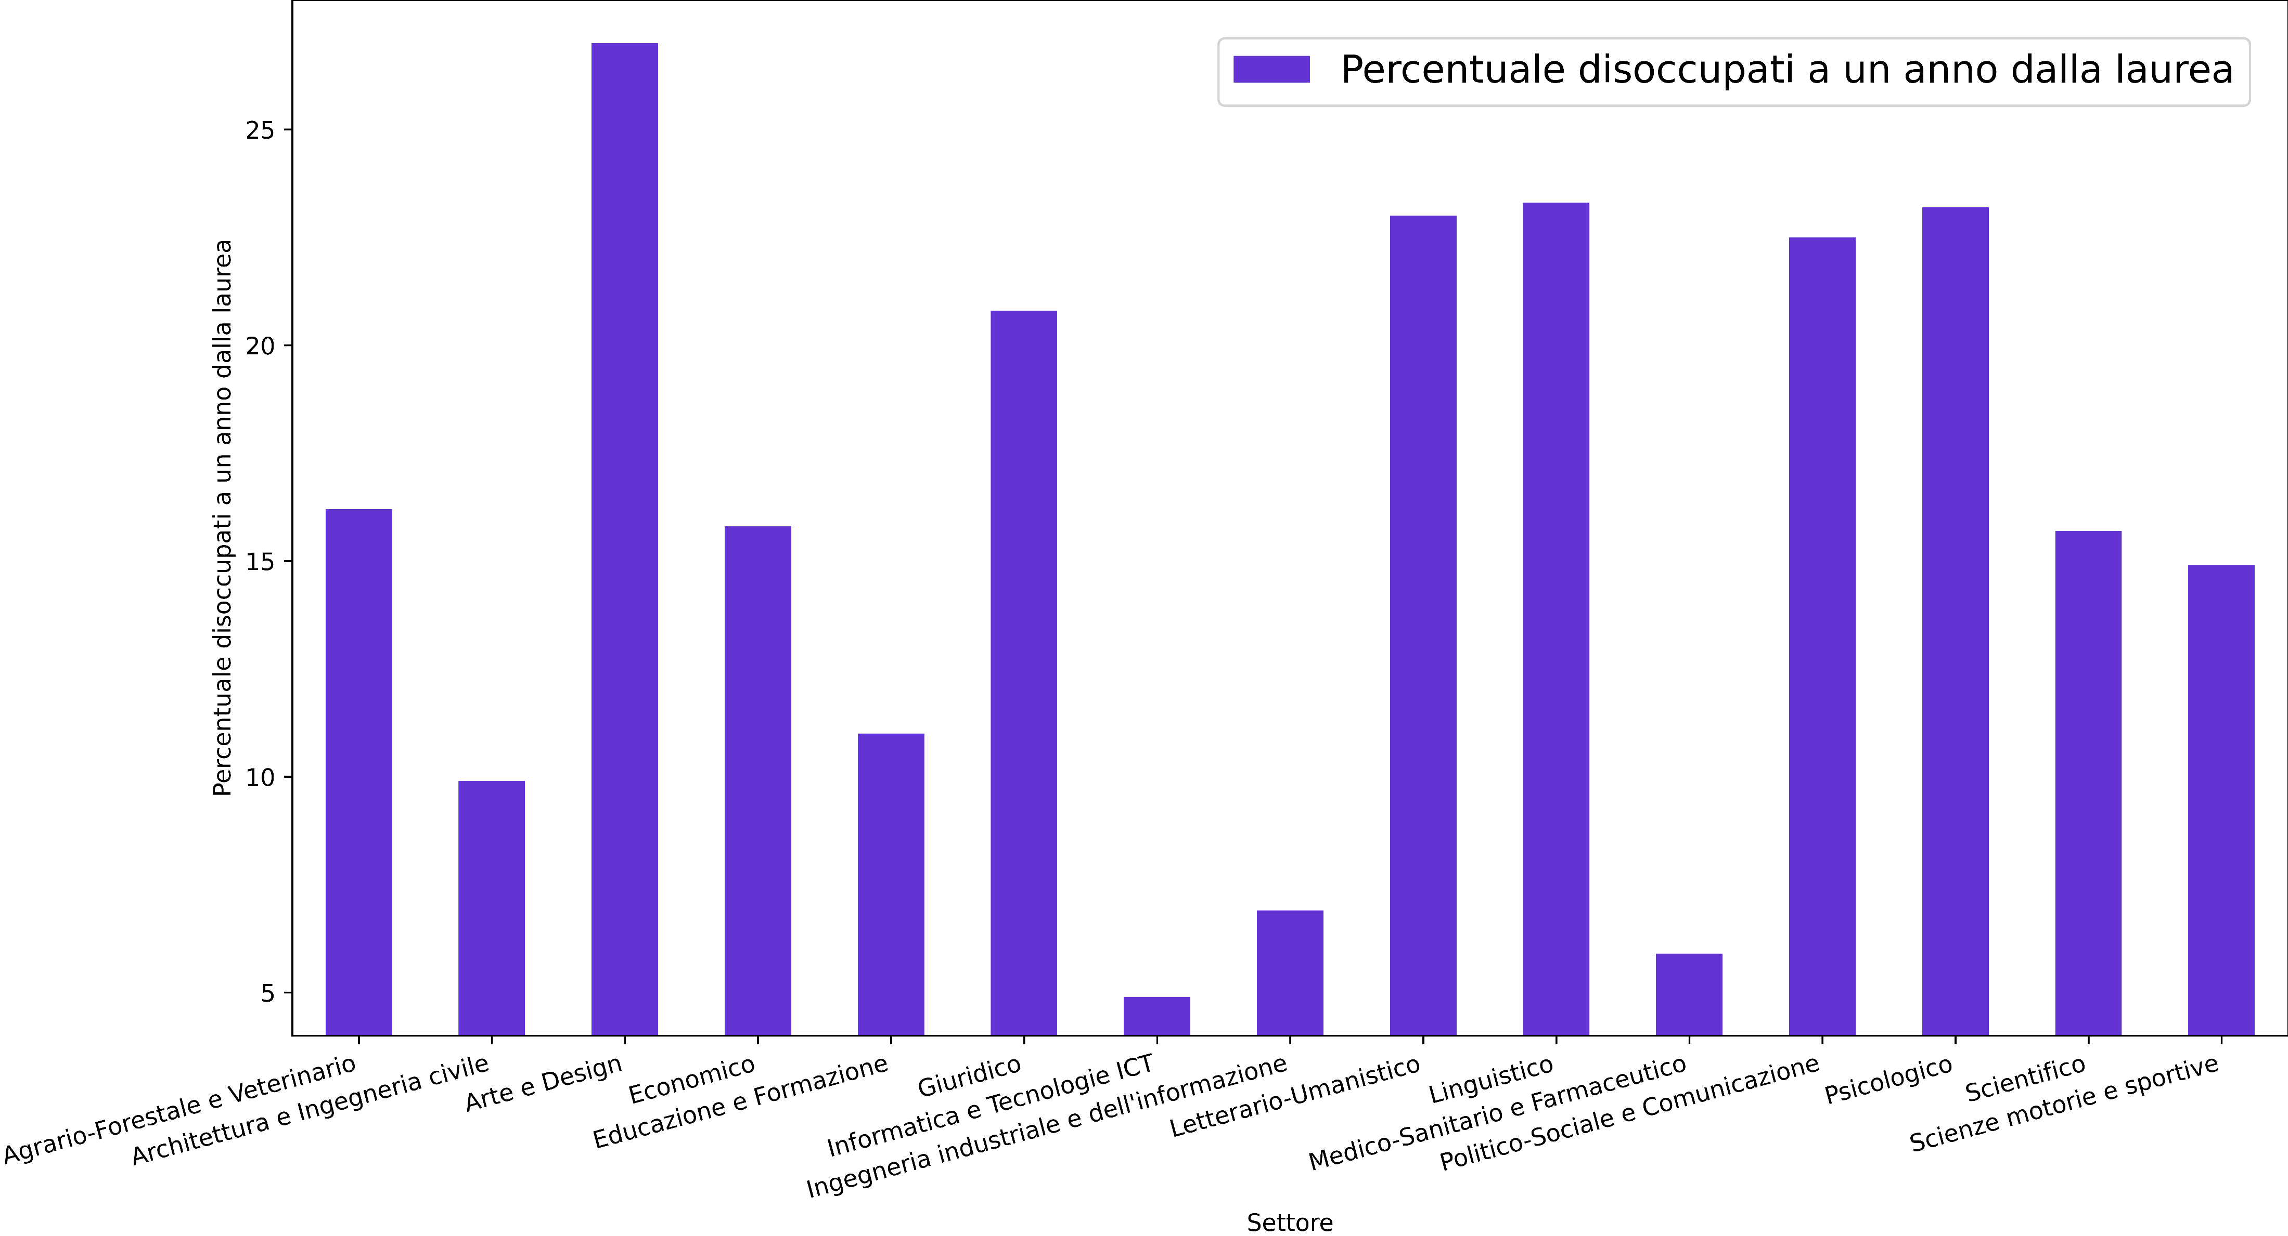
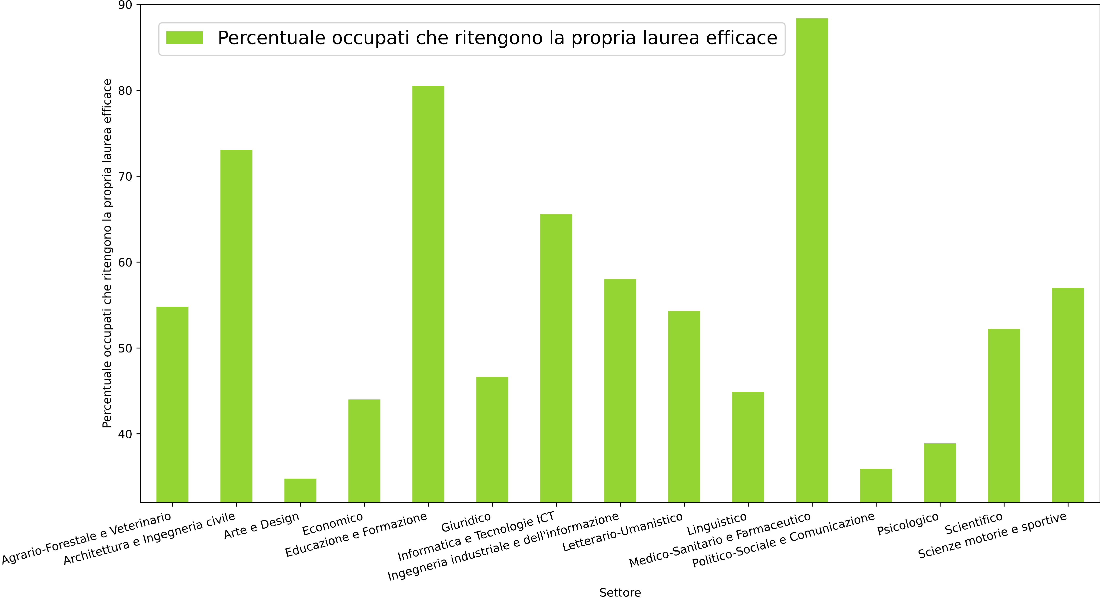
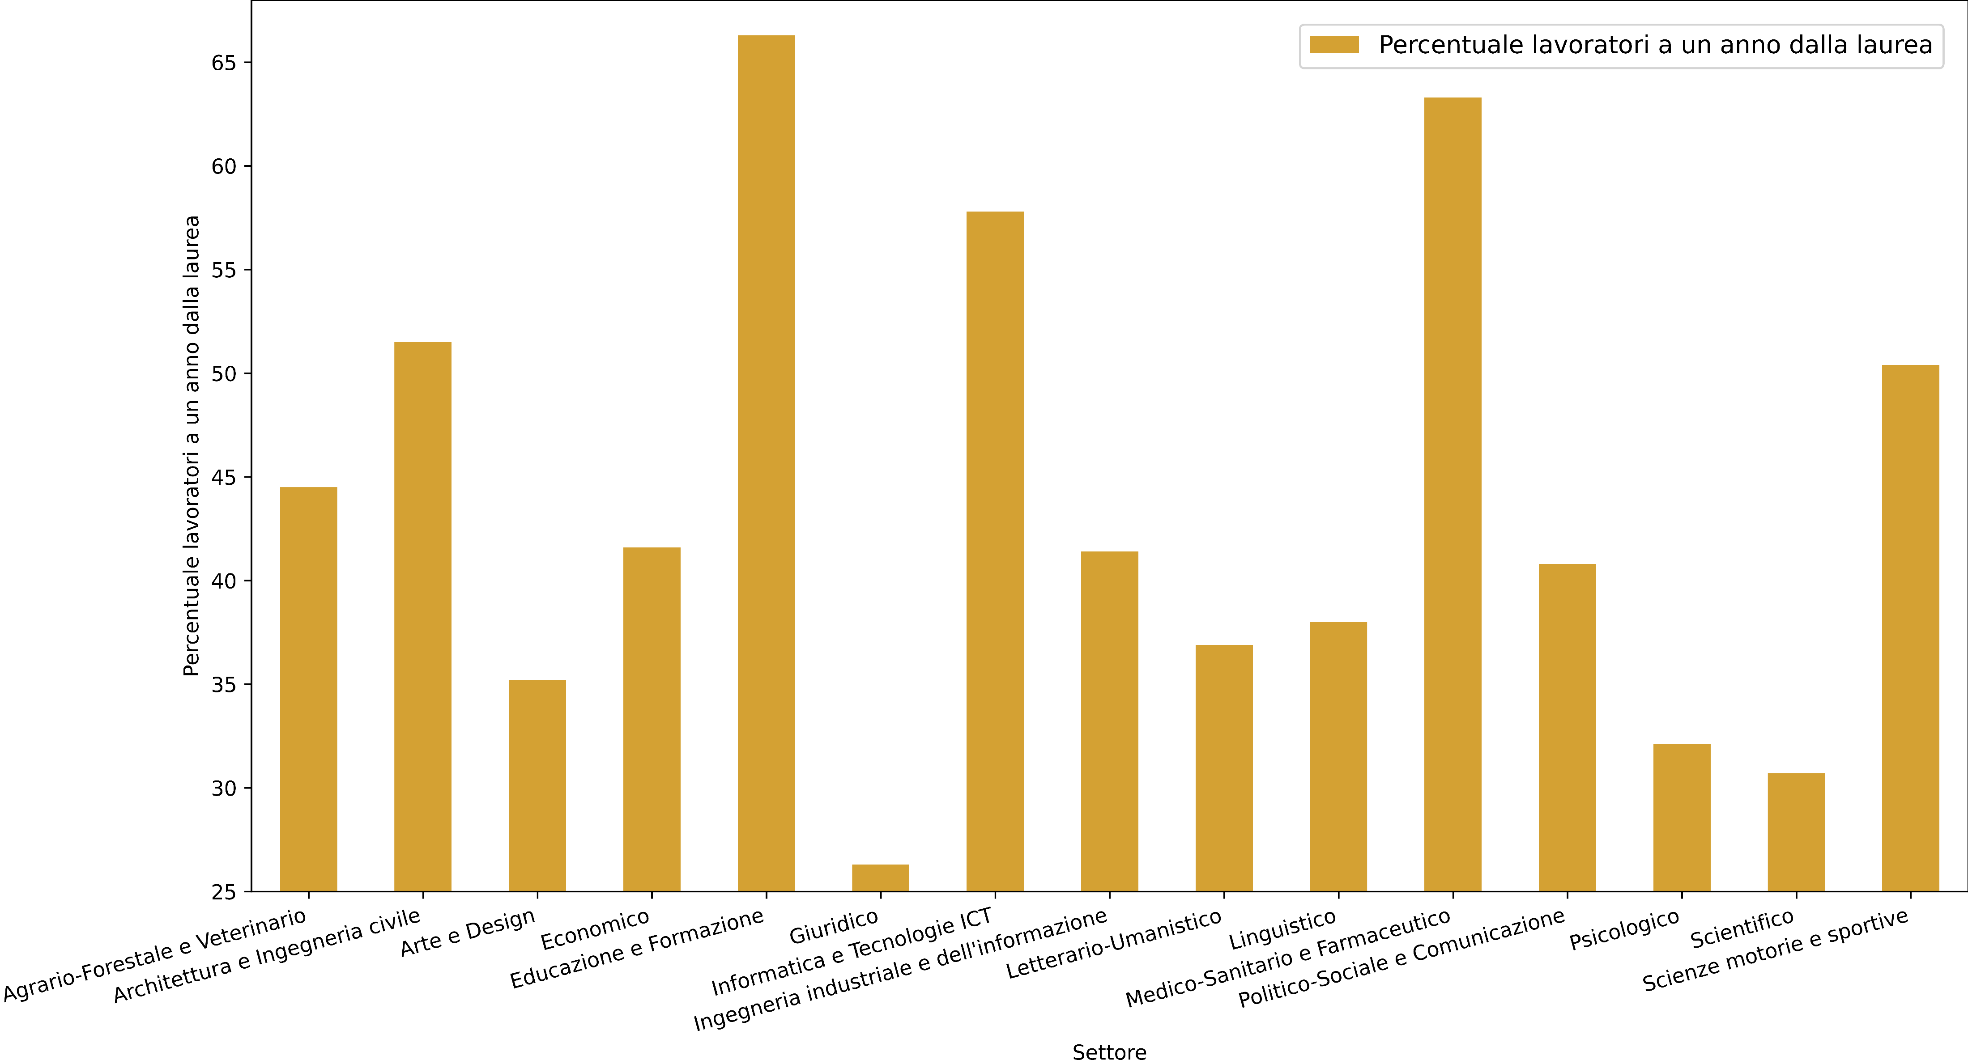
I dati occupazionali dopo gli studi

Slide 13

Percentuale occupati che ritengono la propria laurea efficace

Slide 14
Lavoro a un anno dalla laurea

Slide 15
Disoccupazione a un anno dalla laurea

Slide 16
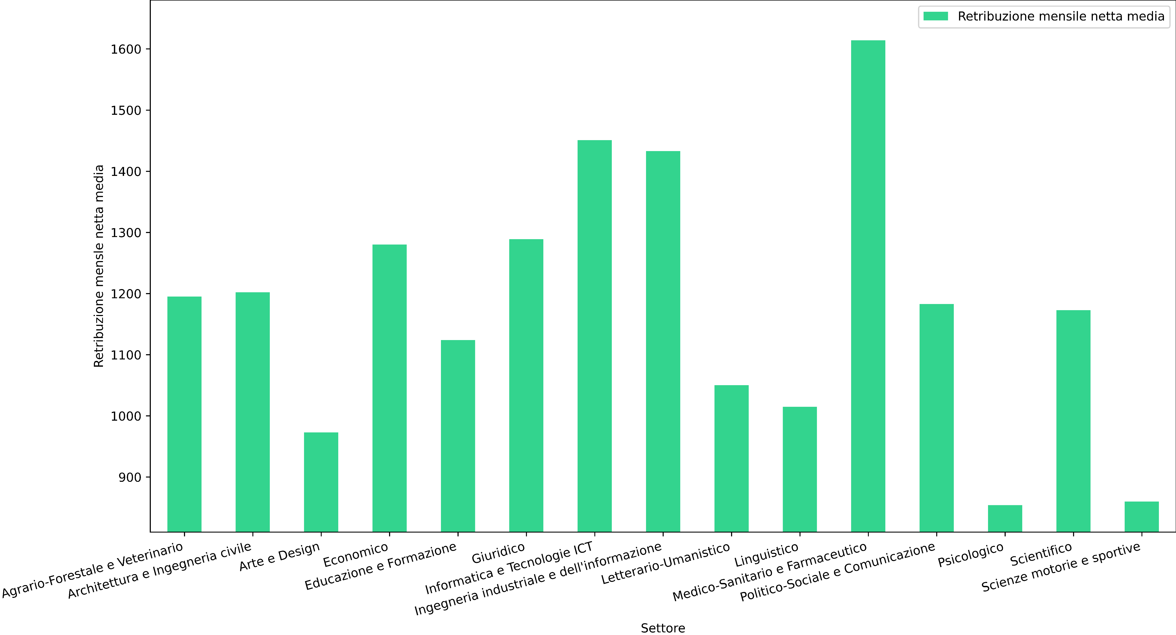
Retribuzione mensile netta media a un anno dalla laurea

Slide 17
Grazie per l’attenzione!

